Slide 1
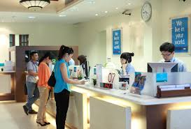
আজকের ক্লাসে সবাইকে স্বাগতম।

Slide 2
শিক্ষক পরিচিতি
রুবেল মিয়া
বি.বি.এস (অনার্স) এম.বি.এস (১ম-শ্রেণি)হিঃবিঃ
বিএড(বাউবি),ডিপ্লোমা ইন কম্পিউটার(DYD),
সহকারি শিক্ষক (আইসিটি),
দিরাই উচ্চ বিদ্যালয়,দিরাই,সুনামগঞ্জ।
E-mail: dp.rubel15@gmail.com

Slide 3
পাঠ পরিচিতি
শ্রেণি
৯ম-১০ম
বিষয়
হিসাব বিজ্ঞান
অধ্যায়
ছয়
পাঠের নাম
-

Slide 4
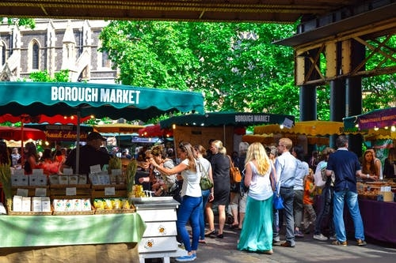
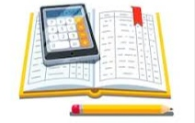
নিচের ছবিগুলো লক্ষ্য করো।
ছবিগুলো দেখে কী বুঝলে?

Slide 5
তাহলে আজকে আমাদের আলোচনার বিষয়-
জাবেদা

Slide 6
শিখনফলঃ এইপাঠ শেষে শিক্ষার্থীরা-
১। জাবেদা কী-তা সংজ্ঞায়িত করতে পারবে;
২। বিভিন্ন প্রকার বাট্টা সম্পর্কে ব্যাখ্যা করতে পারবে;
৩। জাবেদার শ্রেণিবিভাগ বর্ণনা করতে পারবে।

Slide 7
জাবেদাঃজাবেদা হলো হিসাবের প্রাথমিক বই। লেনদেনগুলো সংঘটিত হওয়ার সাথে সাথেই প্রাথমিক অবস্থায় যে হিসাবের বইতে লিপিবদ্ধ করে রাখা হয়, তাকে জাবেদা বলে।

Slide 8
একক কাজ
জাবেদা কী-তা নিজের ভাষায় বলো।

Slide 9
বাট্টার প্রকারভেদ
কারবারি/ব্যবসায়ীক বাট্টা
নগদ বাট্টা
ক্রয় বাট্টা
বিক্রয় বাট্টা
প্রদত্ত বাট্টা
প্রাপ্ত বাট্টা

Slide 10
জোড়ায় কাজ
১। বিভিন্ন প্রকার বাট্টার শ্রেণিবিভাগ পোস্টার পেপারে লিখে দেখাও।

Slide 11
জাবেদার শ্রেণিবিভাগ
বিশেষ জাবেদা
প্রকৃত জাবেদা
১. ক্রয় জাবেদা
১. সংশোধনী জাবেদা
২. বিক্রয় জাবেদা
২. সমন্বয় জাবেদা
৩. ক্রয়ফেরত জাবেদা
৩. সমাপনী জাবেদা
৪. বিক্রয়ফেরত জাবেদা
৪. প্রারম্ভিক জাবেদা
৫. নগদ প্রাপ্তি জাবেদা
৬. নগদ প্রদান জাবেদা

Slide 12
দলীয় কাজ
দল-A.
যেকোন তিনটি বিশেষ জাবেদার সংক্ষিপ্ত পরিচয় দাও।
দল-B.
যেকোন তিনটি প্রকৃত জাবেদার পরিচয় দাও

Slide 13
মূল্যায়নঃ
১। প্রকৃত জাবেদা কী?
২। সমন্বয় জাবেদা কী?

Slide 14
বাড়ির কাজ
সংক্ষিপ্ত পরিচয়সহ বিভিন্ন প্রকার জাবেদার একটি তালিকা বাড়ি থেকে তৈরি করে নিয়ে আসবে।

Slide 15
সবাইকে ধন্যবাদ

